Slide 1
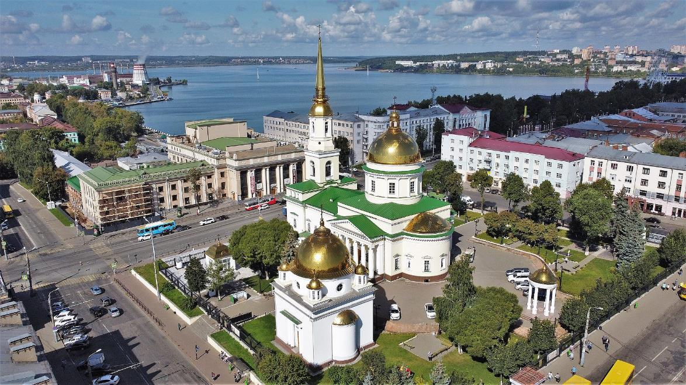
La Ville D’Oudmourtie -Russie

Slide 2
L'Oudmourtie (en russe et en oudmourte : Удмуртия), en forme longue la république d’Oudmourtie ou la République oudmourte (en russe : Удму́ртская респу́блика, Oudmourtskaïa respoublika ; en oudmourte : Удмурт Элькун) est un sujet de la fédération de Russie. Sa capitale est Ijevsk et elle est limitrophe de l’oblast de Kirov, du kraï de Perm, de la Bachkirie et du Tatarstan.

Slide 3
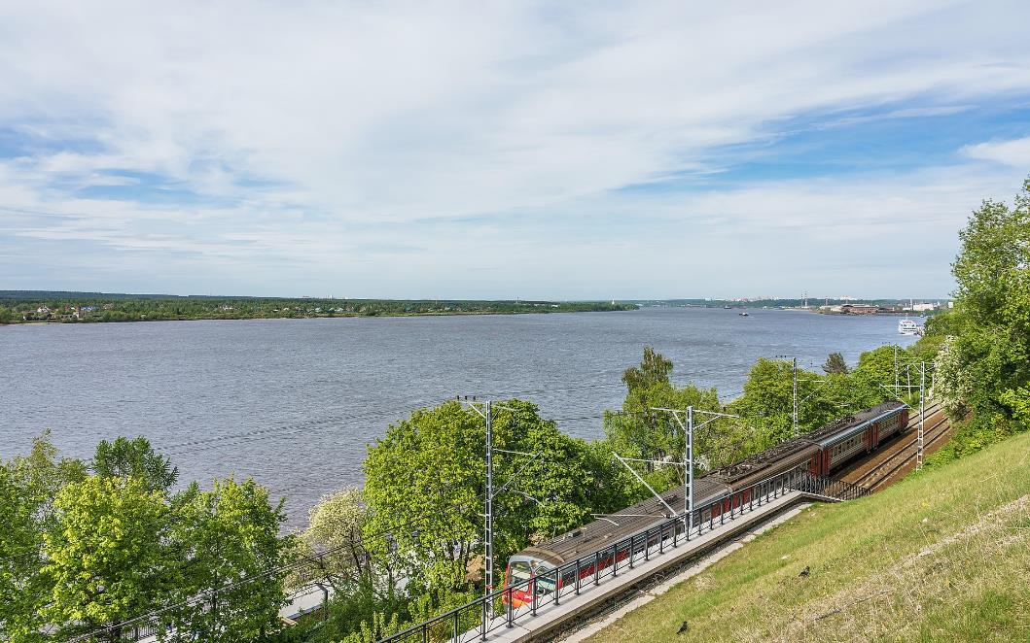
La rivière Kama à Perm.

Slide 4
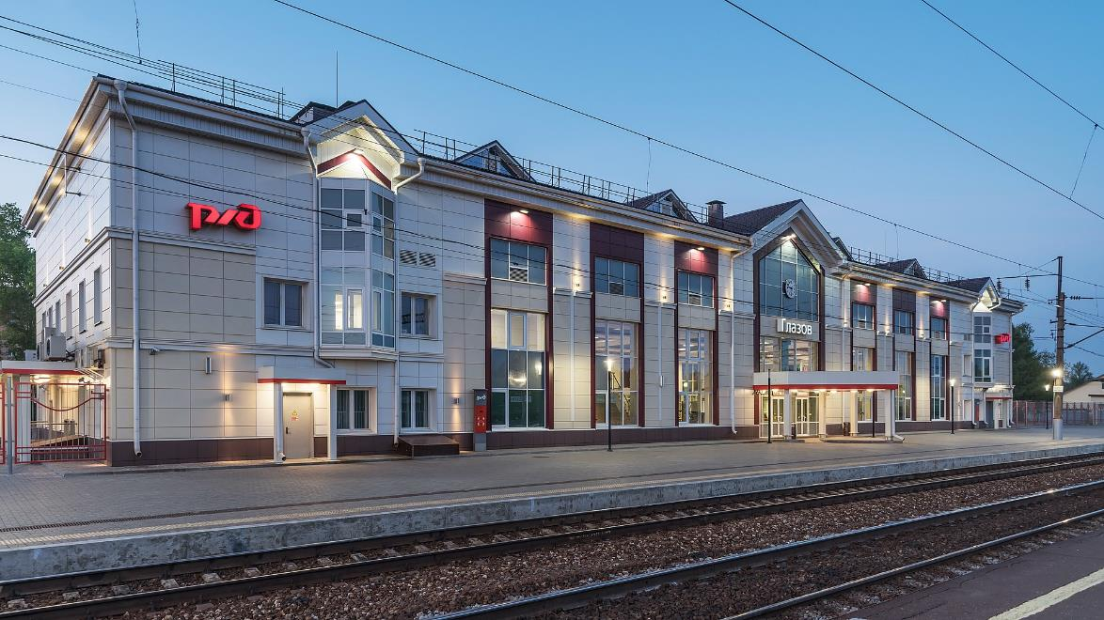
Gare de Glazov.

Slide 5
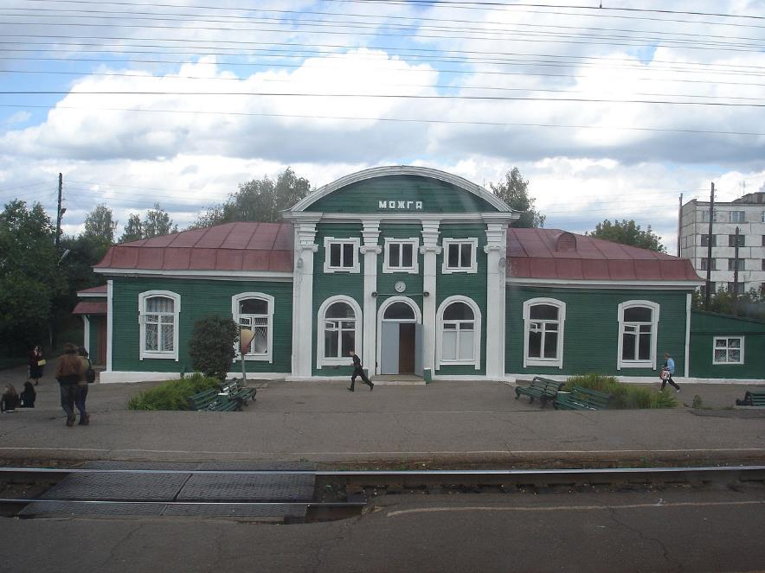
Gare de Mojga.

Slide 6
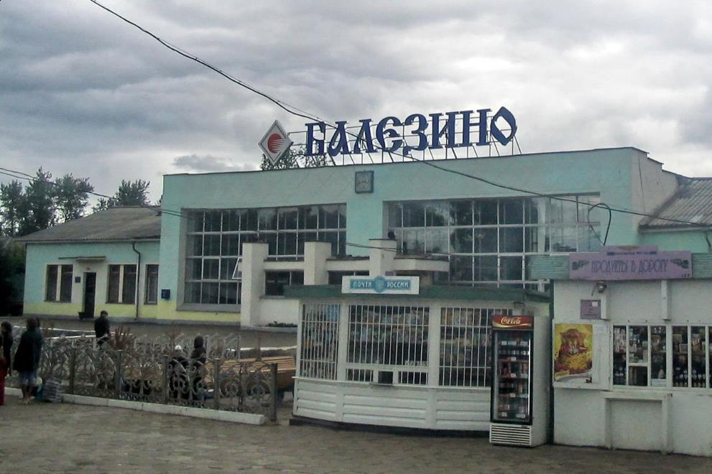
Gare de Balezino.

Slide 7
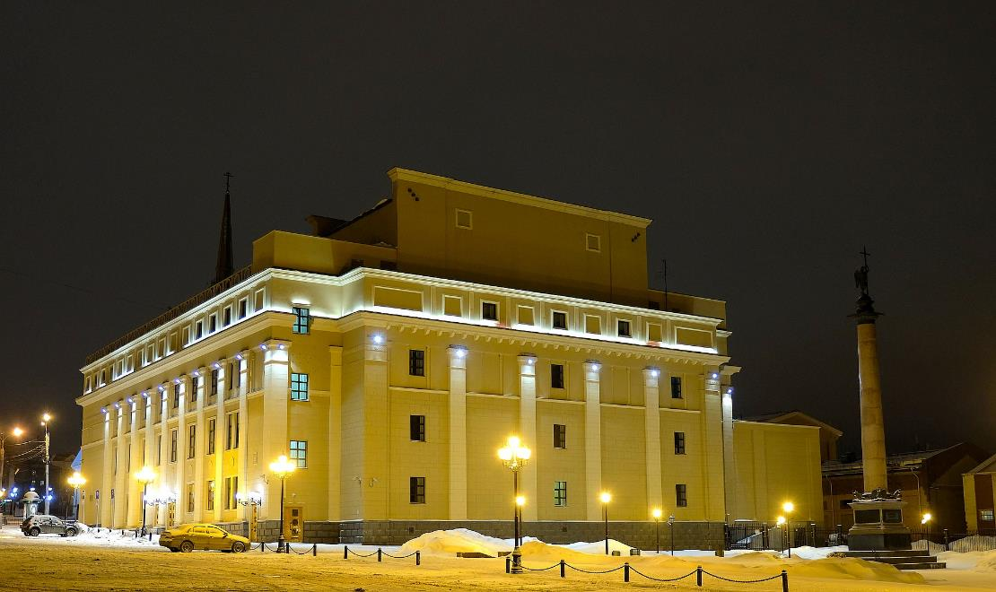
Théâtre dramatique.

Slide 8
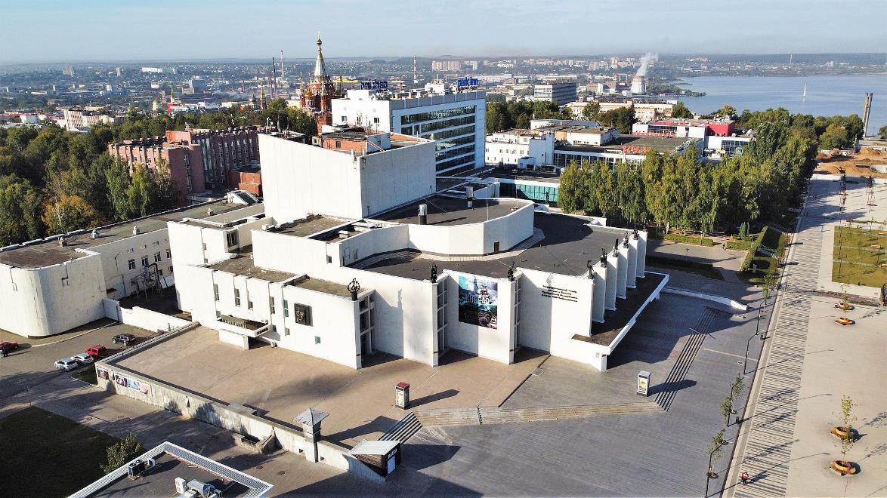
Théâtre d'opera et de ballet.

Slide 9
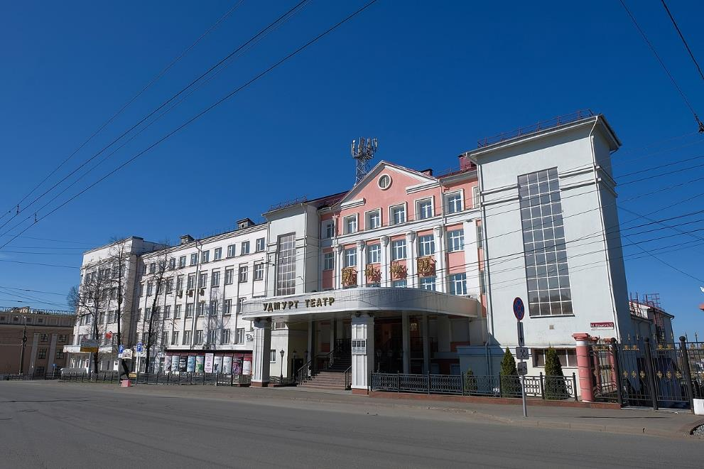
Théâtre national oudmourte.

Slide 10
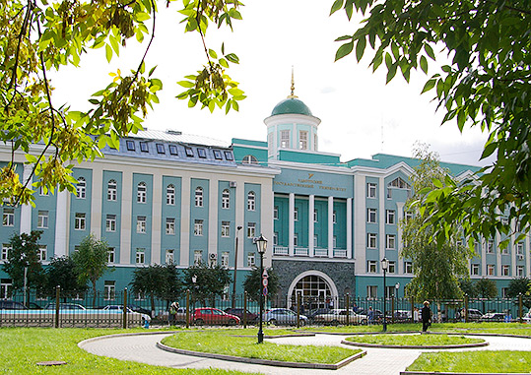
Université nationale d'Oudmourtie.

Slide 11
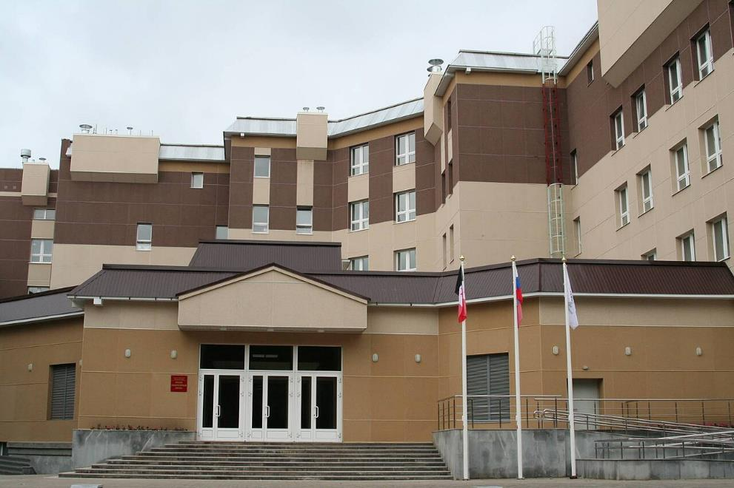
Académie nationale médicale d'Ijevsk.

Slide 12
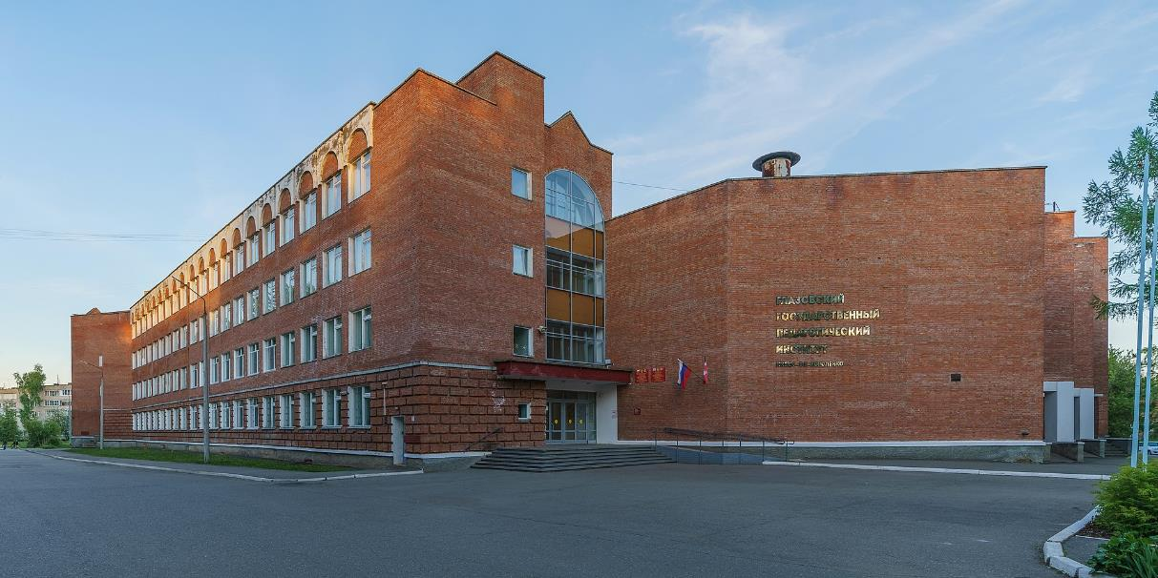
Institut national pédagogique de Glazov

Slide 13
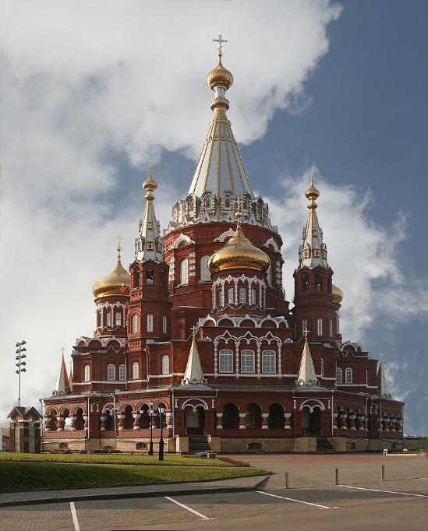
L'église Saint-Michel d'Ijevsk.

Slide 14
La cathédrale Saint-Alexandre-Nevski d'Ijevsk

Slide 15
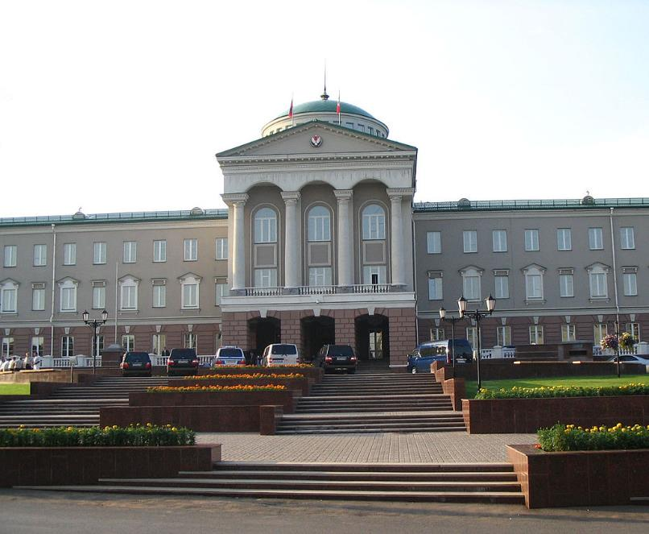
Le palais présidentiel à Ijevsk.

Slide 16
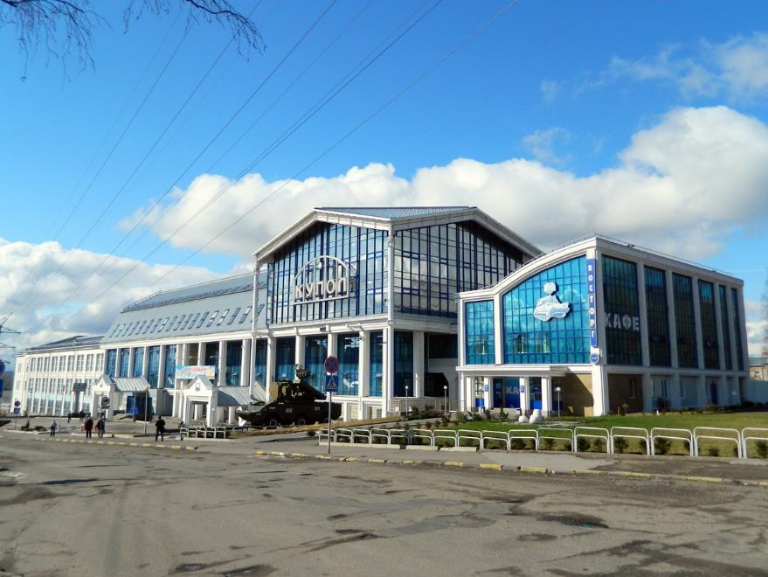
Usine électromécanique.

Slide 17
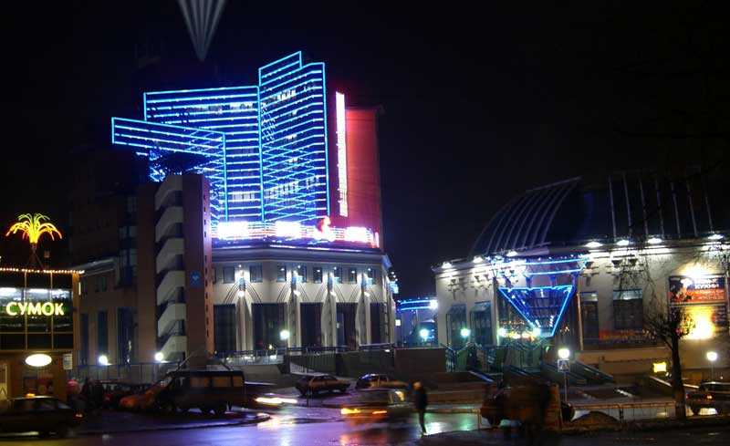
Cirque national d'Ijevsk.

Slide 18
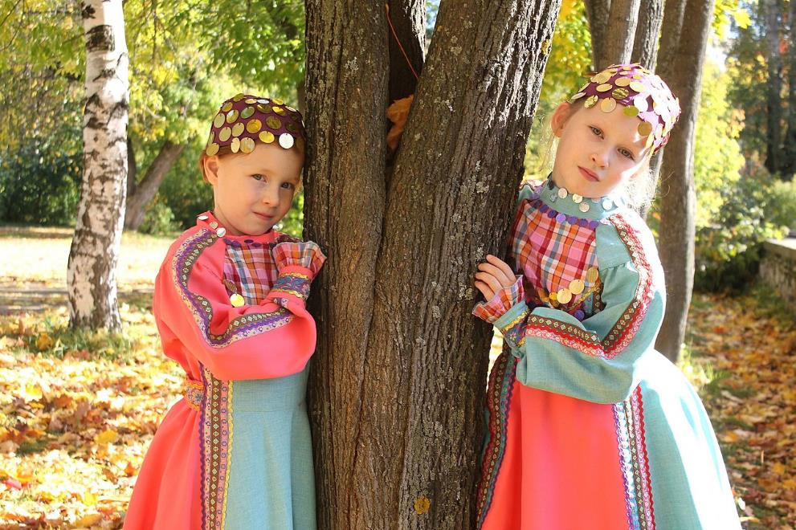

Slide 19
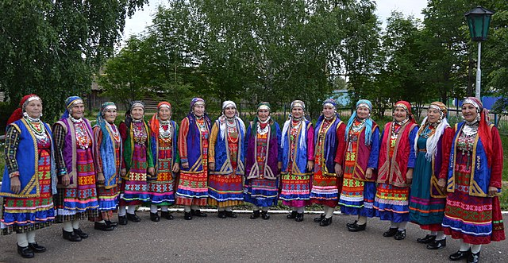
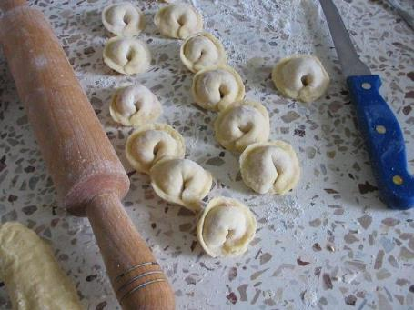
Pelmeni, un plat courant de la cuisine oudmourte.
Peuples de Russie : les Oudmourtes, traditions et culture
Culture, Histoire, Interview, Reporta

Slide 20
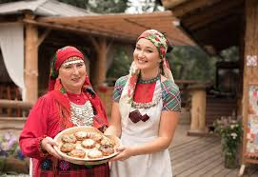
Lorient Vous A Présenté La Ville D’Oudmourtie –Russie -
Les Images Et Le son Du Net
Merci De votre Visite
Daniel

